Slide 1
Revue de projet N°1
Projet S.A.C | Lormont Téo

Slide 2
Sommaire
Présentation générale du projet
Cahier des charges
Analyse de l’existant
Expression du besoin
Coûts du projet (humain et matériel)
Gantt
KANBAN

Slide 3
1/ Présentation générale du projet
Contexte : Améliorer le système d’appel d’un établissement scolaire (lycée d’environ 500 élèves)
Objectif : Concevoir et déployer une PWA permettant d’informatiser l’appel (aussi bien coté élève que cote personnel/professeurs

Slide 4
1.1/ Analyse de l’existant
Contexte : Système d’appel par signature de l’étudiant (une le matin et une l’après midi)
Défauts du système actuel :
Difficile de garder un historique organisé et précis
Problème de sécurité/fraude (un élève peut signer à la place d’un autre)
Manque de précision concernant l’horodatage des signatures.
Notes:
1/ Difficile de garder un historique organisé et précis.
2/ Problème du point de vue écologique (surconsommation de papier).
3/ Les élèves ne peuvent pas être autonome (obligation de la présence d’un membre du personnel administratif pour distribuer les feuilles).
4/ Problème de sécurité/fraude (un élève peut signer à la place d’un autre).
5/ Manque de précision concernant l’horodatage des signatures.

Slide 5
1.2/ Expression du besoin
Objectif du projet : informatiser le système d’appel a l’aide d’une PWA ainsi que de cartes NFC

Slide 6
1.3/ Coûts du projet
Coût humain
Coût matériel

Slide 7
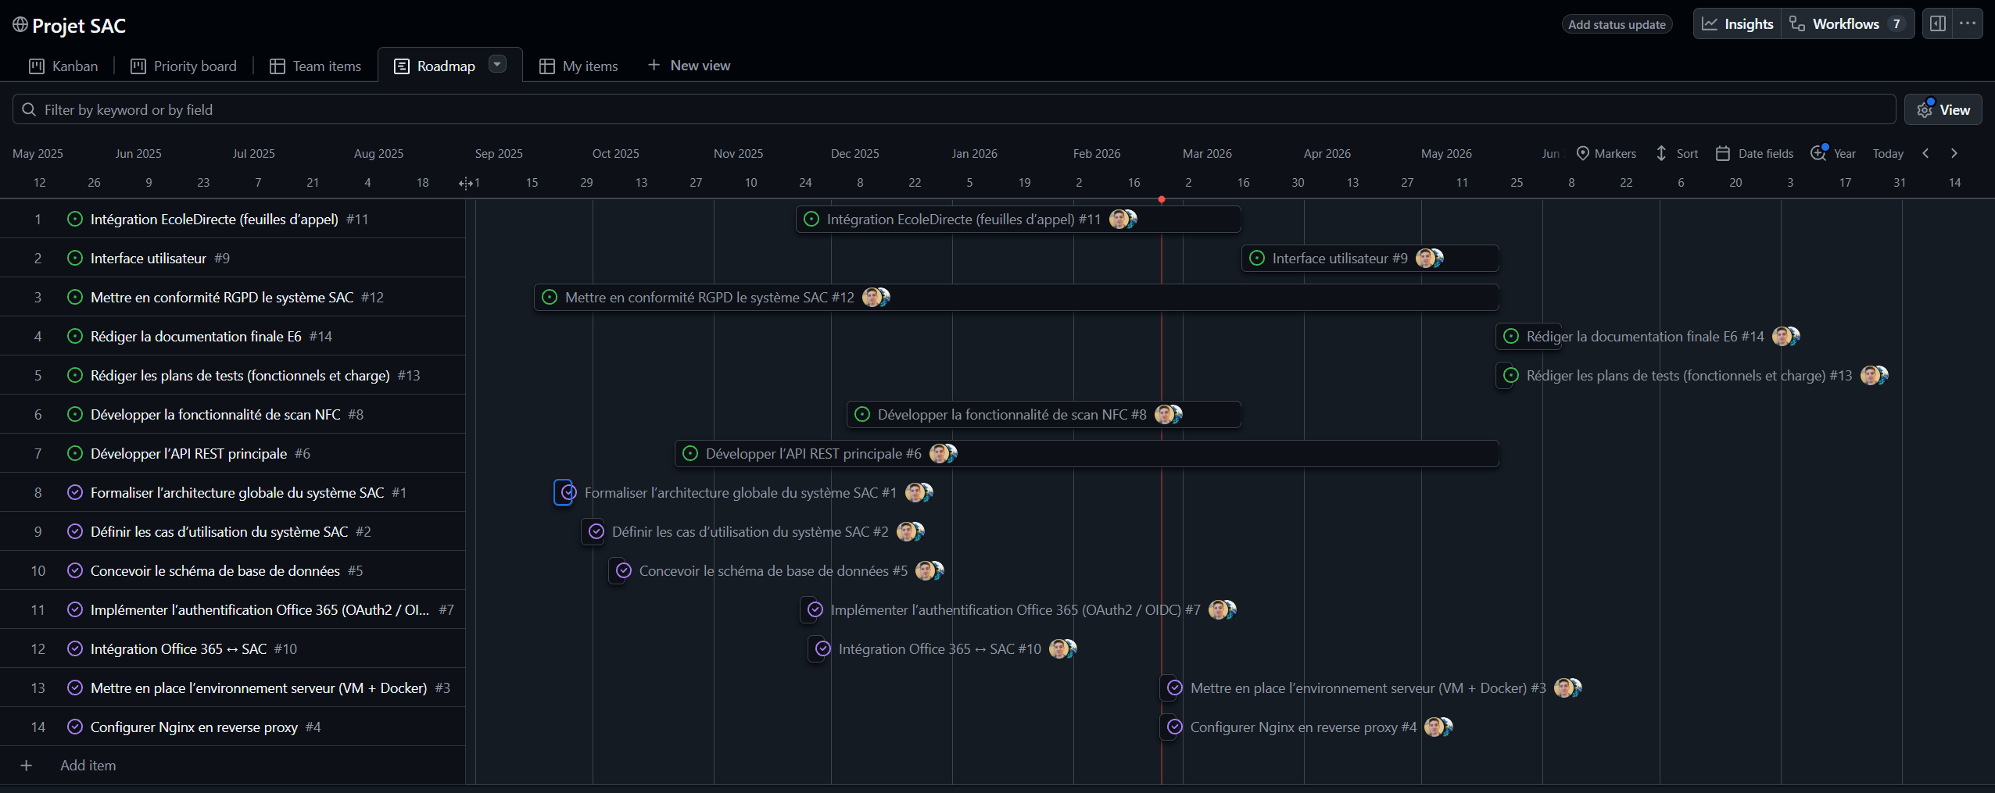
2/ Gantt
Notes:
GANT REEL ET LE GANT QUI EST SUR LA FICHE D’AVANT PROJET CT LE GANT PREVISIONNEL

Slide 8
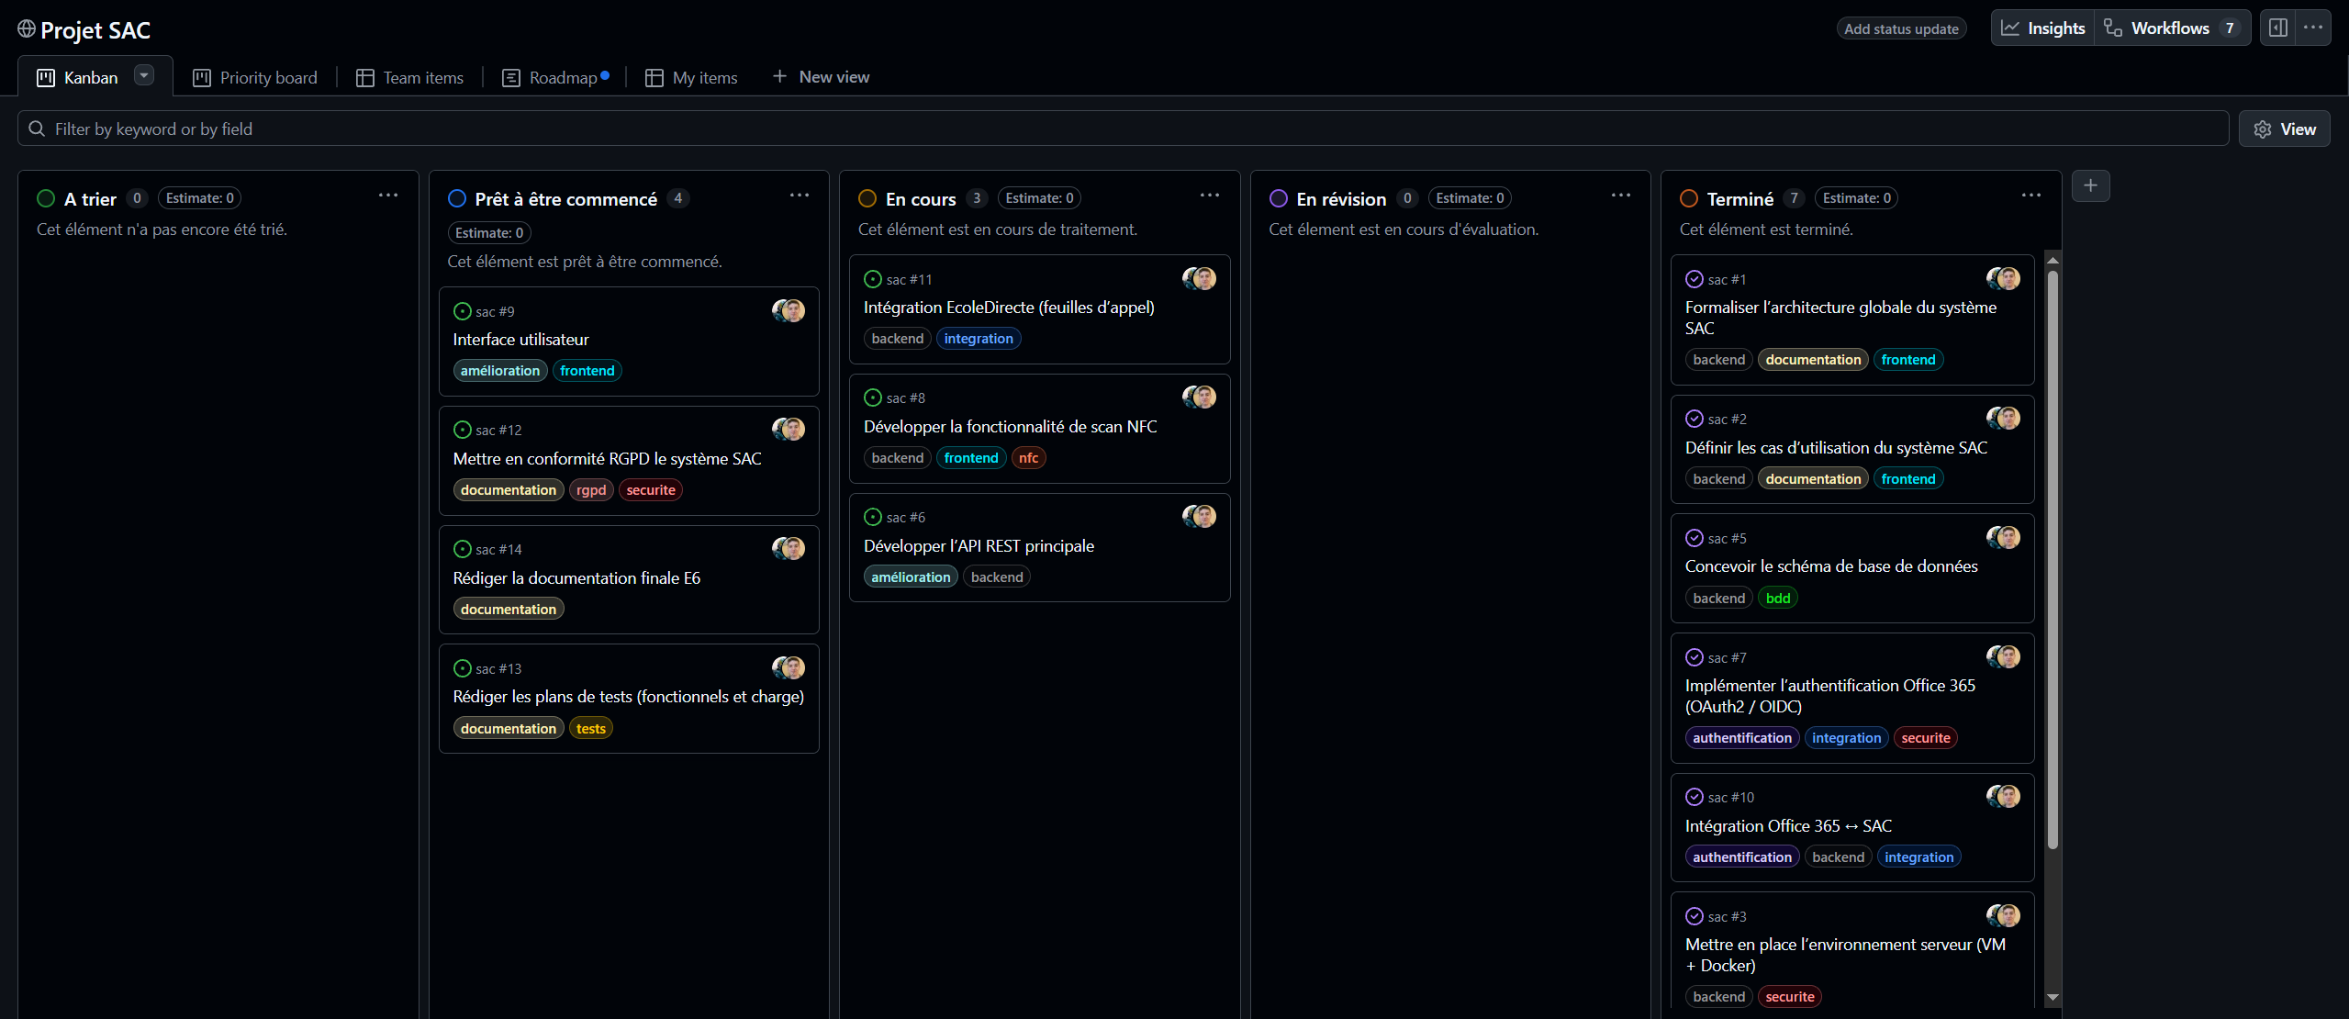
3/ Kanban

Slide 9
Merci de votre écoute

